Slide 1
Qu’en est-il de la réconciliation
AU CANADA?

Slide 2
Établir la
PERTIENCE HISTORIQUE
Le passé est constitué de tout ce qui est arrivé à quiconque, peu importe à quel endroit: évidemment, impossible de se souvenir de tout cela. Alors, comment décider ce qu’il vaut la peine d’apprendre?
Les évènements importants sont ceux qui donnent lieu à de grands changements sur de longues périodes pour un grand nombre de personnes.
Un personnage ou un événement du passé peut devenir significatif et historique à partir du moment où les historiens peuvent le relier à une tendance générale actuelle nous révélant quelque chose d’important sur nous-même et notre société.
Notes:
The 6 Thinking Hats of Historical Thinking

Slide 3
La réconciliation au Canada
160 ANS DE PENSIONNATS AUTOCHTONES
Notes:
Photo: The Mohawk Institute in Brantford, Ontario, was just one of the schools that had specific “punishment rooms.” General Synod Archives, Anglican Church of Canada, P75-103-S4-507.

Slide 4
La réconciliation au canada
LES PENSIONNATS INDIENS
Du début des années 1830 jusqu’en 1996, des milliers d’enfants Métis, Inuits et issus des Premières nations ont été contraints de fréquenter des pensionnats dans le but de les assimiler à la culture dominante. Ces enfants ont souffert d’abus physiques, émotionnels et psychologiques difficiles à imaginer.
Plus de 150 000 enfants, dont les plus jeunes n’étaient âgés que de 4 ans, ont fréquenté les pensionnats
autochtones subventionnés par le gouvernement et administrés par les églises.
On estime que 80 000 survivants et survivantes de ces pensionnats vivent encore aujourd’hui.
Notes:
1620-1629: First missionary-operated boarding school Quebec City 1620-1629 under auspices of Récollets an order of Franciscans who took in boys for their seminary. Referenced in J.R. Miller’s Shingwauk’s Vision.
1892: Federal Government and churches enter into formal partnership in the operation of Indian Schools
Regina Industrial School – considered by some “one of the most successful schools in Canadian west.” Controversial - Debates in House of Commons – opposition criticized spending on schools. Minister argues schools never intended to “turn Indian pupils out to complete with whites.” Eventual shift from skilled trades to agricultural training and housekeeping. Debates in the house include various archival documents. The quote “the schools never intended to turn Indian pupils out to compete with whites” can be found in a memorandum to the Deputy Superintendent General dated October 3, 1904 – Indian Affairs (RG10, vol. 6001, File 1-1-1, part 1school files) (as cited in Deiter 1999). Deiter, Constance. (1999). From Our Mothers' Arms: The Intergenerational Impact of Residential Schools in Saskatchewan. Toronto: United Church Publishing House.
Eleanor Brass (1989) p. 8 “In 1895 a printing office was opened at the school and an instructor engaged for four months, after which two boys who had had previous experience in typesetting took complete charge. The school started a newspaper, a twelve-page semi-monthly, which had five hundred subscribers that year and fifty exchanges in the United States and Canada. Two boys from the printing office later worked for the Regina Standard and the Regina Leader while one became an editor for a Chicago newspaper.” Brass, E. (1987). I Walk in Two Worlds. Calgary: Glenbow Museum.
Photo: Swampy Cree boys pray before bedtime with an Anglican supervisor looking on at Bishop Horden Memorial School on Moose Factory Island, Ont., in 1950. (SHINGWAUK RESIDENTIAL SCHOOLS CENTRE)

Slide 5
Les pensionnats indiens
PORQUOI EST-CE IMPORTANT?
C’est important parce que les familles Métis, Inuits et issues des Premières nations en subissent encore les contrecoups, et que ces personnes proviennent de cultures dynamiques qui apportent une contribution vitale à la société canadienne.
C’est important parce que cela s’est passé ici au Canada, dans notre pays, pourtant considéré comme étant un chef de file mondial en matière de démocratie et de droits de la personne.
Thomas Moore avant et puis après son entrée dans un pensionnat (1874)
Notes:
Photo: Thomas Moore before and after his entrance into the Regina Indian Residential School in Saskatchewan in 1874. (Library and Archives Canada NL-022472)

Slide 6
Les pensionnats indiens
PORQUOI EST-CE IMPORTANT?
C’est important parce que le régime des pensionnats est l’une des principales causes de la pauvreté, de l’itinérance, de la toxicomanie et de la violence chez les autochtones — ces effets destructeurs affligent nos voisins, nos amis, et les membres de nos communautés.
Ces répercussions font partie des conséquences actuelles que l’on nomment traumatismes intergénérationnels et qui affectent les enfants, les petits-enfants, ainsi que les arrières petits-enfants de ceux et celles qui ont été envoyés dans les pensionnats autochtones.
Notes:
Photo: The goal of residential schooling was to separate children from their families, culture, and identity. Saskatchewan Archives Board, R-A2690.

Slide 7
Pourquoi est-ce important pour
TOUS LES CANADIENS?
C’est important parce que nous partageons le même territoire.
Même si nous ne sommes pas directement responsables des évènements du passé, il reste que nous bénéficions tous des droits auxquels les Premières nations, les Métis et les Inuits ont dû renoncer. Quoi qu’il en soit, nous sommes responsables des actions que nous posons aujourd’hui.
Notes:
Photo: Idle No More protesters made their way from Victoria Island through downtown Ottawa to Parliament Hill in January. (JULIE OLIVER/POSTMEDIA NEWS)

Slide 8
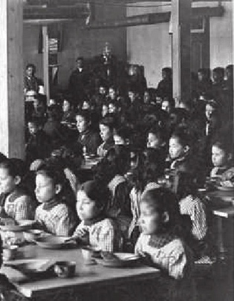
DUNCAN CAMPBELL SCOTT
Superintendant adjoint des Affaires Indiennes,
1913-1932
« Je veux me débarrasser du problème indien [...] Notre objectif consiste à continuer jusqu’à ce qu’il ne reste aucun Indien au Canada qui n’ait été assimilé à notre société, et que disparaissent la question indienne et le ministère des Affaires indiennes. »
Notes:
Government of Canada (1920:63). Report of the Special Committee of the
House of Commons examining the Indian Act amendments of 1920 (Duncan
Campbell Scott testimony on 30 March 1920). Library and Archives Canada,
RG10, volume 6810, file 470-2-3, part 7.
1844 Bagot Commission report – recommends agriculture-based boarding schools, situated far from parental influence
Photo: Calvin Myerion, Brandon, Manitoba, school. United Church of Canada Board of Home Missions, 86.158P/ 22N.

Slide 9
LA CRÉATION DU
SYSTÈME DES PENSIONNATS INDIENS
En 1844, la commission Bagot a produit l’un des premiers documents officiels recommandant l’éducation comme moyen d’éliminer les Indiens du Dominion
Le rapport de Nicholas Flood Davin (1879) entérinait les idées de l’époque, à savoir que la «culture indienne » était un terme contradictoire, puisque les Indiens n’étaient pas civilisés, et que le but de l’éducation devait être de « tuer l’Indien chez l’enfant. »
Dans ce cas précis, la proposition avançait l’idée de pensionnats sur des fermes lointaines, loin de l’influence parentale.
En 1883, Ministre Hector-Louis Langevin présente à la Chambre des communes un programme pilote de trois « écoles industrielles indiennes » soulignant le succès de telles écoles aux États-Unis.
Notes:
Government of Canada (1920:63). Report of the Special Committee of the
House of Commons examining the Indian Act amendments of 1920 (Duncan
Campbell Scott testimony on 30 March 1920). Library and Archives Canada,
RG10, volume 6810, file 470-2-3, part 7.
1844 Bagot Commission report – recommends agriculture-based boarding schools, situated far from parental influence
1857: Gradual Civilization Act called for “All Indians to be civilized”
1876: Indian Act established right to govern over Indigenous peoples
Homestead Act set treaty-making process in motion in the west
Education – A treaty obligation
Government funding of Aboriginal education is a legal obligation negotiated in Treaty. Indigenous people wanted access to education for their children, to afford them the opportunity to participate in mainstream society.
1879: Nicholas Flood Davin met with U.S. Dept of Indian Affairs to learn about “aggressive assimilation” policy. Davin report recommends industrial boarding schools situated far from reserves. Began Industrial School System
Photo: Un groupe d’enfants autochtones dans une école résidentielle à Trout Lake (Ontario), vers 1930. (Archives nationales du Canada : Affaires indiennes et du Nord)

Slide 10
Les pensionnats indiens pour
LES INUITS
Ce n’est qu’à partir de 1924 que les Inuits ont été touchés par la loi sur les Indiens et seulement au milieu des années 1950 que les écoles résidentielles ont commencées à être introduites dans le Nord.
Pour les Inuits, le système des pensionnats ne constituait qu’une seule facette d’un vaste et fulgurant mouvement de changements culturels qui comprenait : l’introduction du christianisme; la délocalisation et la réimplantation obligatoires; le massacre de centaines de chiens de traîneau afin de restreindre l’accès au seul mode de transport disponible pour la vaste majorité des Inuits; la propagation de la tuberculose et de la petite vérole.
Notes:
An Act to Amend the Indian Act [Assented to 19th July, 1924]
Sec 1
Section four of the Indian Act, chapter eighty-one of the Revised Statutes of Canada, 1906, is amended by adding thereto the following subsection:-
(2) The Superintendent General of Indian Affairs shall have charge of Eskimo affairs.
In 1928 an order in council transferred authority for Inuit from Indian Affairs to the Northwest Territories Council which operated within the Department of the Interior.
In 1930 the Canadian Government repealed the 1924 amendment to the Indian Act . Inuit administration continued under the NWT Council in Ottawa and by the North W.
est Mounted Police in the north.
On 5 April 1939, the Supreme Court stated that, constitutionally, Inuit were classified as Indians in Canada. The decision was based on the historic description of “Esquimaux” [Inuit] as an “Indian tribe” in numerous documents dating from 1760 to Confederation.
Through this decision, the Canadian Government became legally responsible for Inuit.
From AAND website:
http://www.aadnc-aandc.gc.ca/eng/1100100016900#chp2
While federally-funded, church-run residential schools had been operating in southern Canada since the 1830s, in the North, for the most part, the Residential School System was not fully established until around 1955. For Inuit, the residential school system was but one facet of massive and rapid cultural changes taking place in this same time frame. Between the 1910s and 1950s these changes included the establishment of communities around trading posts; the introduction of Christianity throughout the North; the devastating spread of tuberculosis and small pox that forced many Inuit to travel to the foreign South for treatment; the introduction of RCMP officers and federal government employees throughout the Arctic; the loss of hundreds of sled dogs, which were a primary mode of transportation; the forcible relocations of communities and families; and the influence of southern Canadian cultural practices replacing many Inuit ways of life. Amidst this cultural turmoil, the Residential School System was introduced throughout the North, and Inuit children were taken to schools often far from their homes and introduced to a completely foreign way of life. Prior to 1955, less than 15 per cent of school-aged Inuit children were enrolled in residential schools, but within a decade this number would climb to over 75 per cent.
Heather Igloliorte essay.
Photo: 1. Four Inuit children playing in front of a building. 195-?. (Library and Archives Canada: MIKAN 3613834 )
2. Inuit children playing in front of the R.C. Mission. September 13, 1958. (Library and Archives Canada: MIKAN 3614213 )

Slide 11
Les pensionnats indiens pour
LES MÉTIS
Ce n’est qu’après la Commission des Métis du Nord-Ouest de 1885 que le gouvernement fédéral se penche pour la première fois sur la question de l’enseignement aux Métis. En dépit de ces efforts, plusieurs parents Métis avaient des difficultés à trouver des écoles qui accepteraient leurs enfants, et devaient souvent payer des frais de scolarité. Ces enfants étaient considérés « demi-blancs », plutôt qu’Indiens.
Notes:
Mr. W.P.R. Street was made chairman of a Commission to settle the claims of the Halfbreed Indians in the North West Territories. Toronto: Royal Canadian Institute: 1885.
In 1885, the Métis rebellion precipitated the establishment of the North-West Half-Breed Commission (Street Commission) to conduct the preliminary phases of the process of settlement of half-breed claims in the North-West Territories. The commission was set up to enumerate the half-breeds of the North-West Territories born before 15 July 1870. Half-breed children were entitled to a scrip worth $240 or a land scrip of 240 acres while the heads of half-breed families were entitled to scrip for $160 or 160 acres. When an adhesion to Treaty Six was taken in 1889 at Montreal Lake, a precedent was established when a Scrip Commission accompanied the Treaty Commission to settle Métis land claims. Similarly, in extinguishing Métis claims in the Treaty Eight area, the federal government adopted the same procedure followed at Montreal Lake ten years earlier.
http://www.aadnc-aandc.gc.ca/eng/1100100028809
Photo: Group of children of varying ages with a man standing on grass in front of a frame house, Île-à-la-Crosse, Saskatchewan ca. 1905-1931. (Library and Archives Canada: MIKAN 3382551)

Slide 12
La réconciliation au canada
LES PENSIONNNATS INDIENS
Le premier pensionnat autochtone, le Mohawk Indian Residential School, a ouvert ses portes en 1831 à Brantford, en Ontario.
Le gouvernement fédéral reconnaît actuellement que 132 pensionnats subventionnés par le fédéral existaient aux quatre coins du pays.
Ce nombre ne tient pas compte des pensionnats administrés par les diocèses, ou par les gouvernements provinciaux et territoriaux.
Le dernier pensionnat autochtone administré par le gouvernement fédéral a fermé ses portes en 1996.
Notes:
Residential schools defined
These federally funded, church-run institutions were born out of a government policy of assimilation. Children were removed from their families and sent to these schools so that they would lose their culture and language in order to facilitate assimilation into mainstream Canadian society.
These may include industrial schools, boarding schools, homes for students, hostels, billets, residential schools, residential schools with a majority of day students, or a combination of any of the above. At the request of Survivors, this definition has evolved to include convents, day schools, mission schools, sanatoriums, and settlement camps. They were attended by First Nations, Inuit, and Métis students.
Map of school locations on flash drive. Map.jpg
More information on Mohawk school on flash drive.
Since 1971, Blue Quills First Nations College (BQFNC) has been a locally controlled Indigenous education centre serving the academic and training needs of people of all cultures, encouraging everyone to experience studying in a unique socio-cultural and academic environment. As an Indigenous non-profit educational institution, a prime objective is to promote a sense of pride in Indigenous heritage and reclaim traditional knowledge and practices. Blue Quills is governed by seven appointed Board members, each representing one of the seven local First Nations communities: Beaver Lake, Cold Lake, Frog Lake, Whitefish Lake, Heart Lake, Kehewin, and Saddle Lake, plus one Elder from the Saddle Lake First Nation. These communities represent almost 17,500 people.
http://www.bluequills.ca/our_history.htm
On April 1st, 1969 the government assumed complete administrative control over Gordon’s School and all remaining Anglican support staff were transferred to federal payroll. As a result of building additions made in recent years, and the difficulty in placing residential students in elementary day schools (native or municipal), Gordon’s continued to serve as a residential school until 1996, when it was finally closed by Ottawa and torn down.
1996 Government closes student hostel at Gordon’s and main building is demolished.
Compiled by General Synod Archives, September 23, 2008.
http://www.anglican.ca/relationships/trc/histories/gordons-school-punnichy/
Photos: 1. Calvin Myerion, Brandon, Manitoba, school. United Church of Canada Board of Home Missions, 86.158P/ 22N.
2. An image of a black-robed boy stares out from the wall of the now-demolished St. Michael’s Indian Residential School in Alert Bay, B.C (Productions Cazabon)
3. The classroom in the Moose Factory, Ontario, school. General Synod Archives, Anglican Church of Canada, P7538-970.
4. Residential school students at the Roman Catholic cemetery in Fort George, Québec. Deschâtelets Archives.

Slide 13
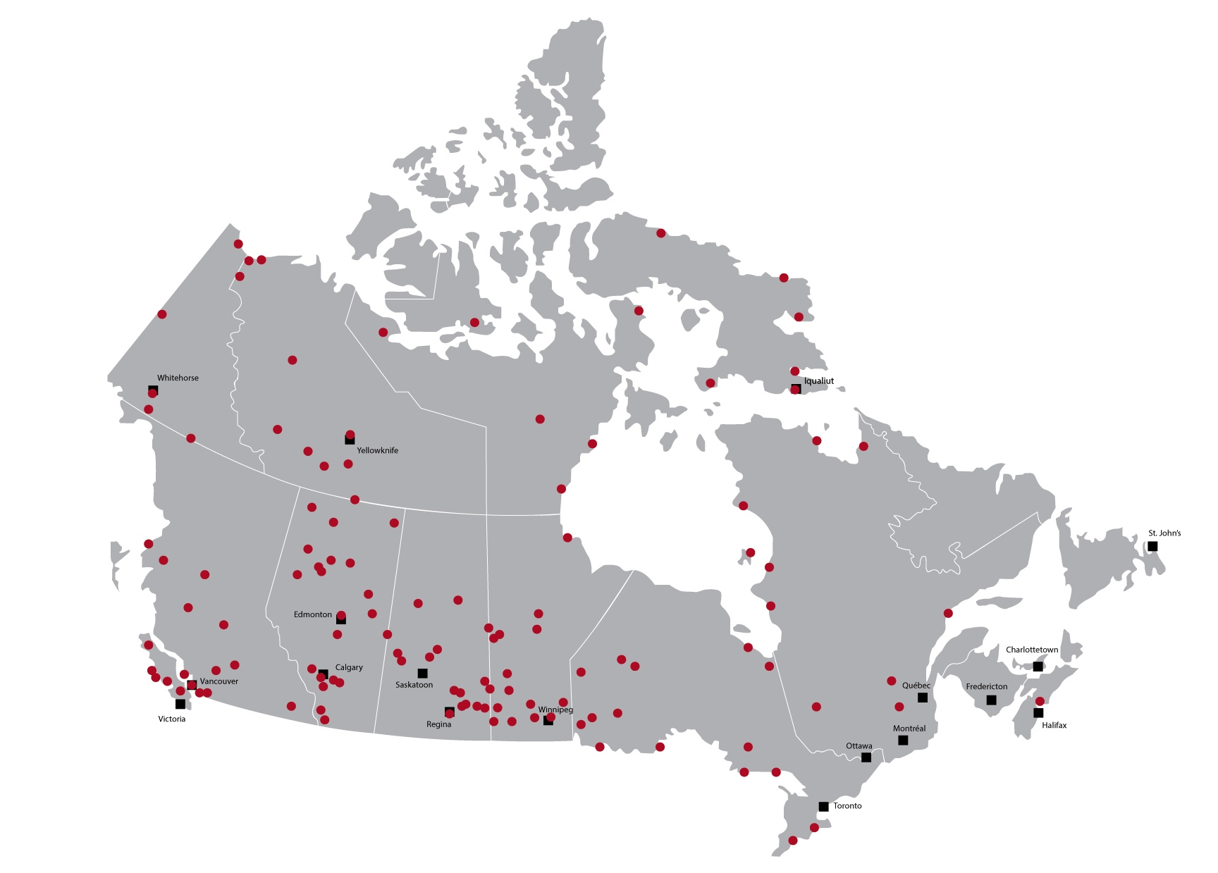
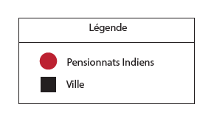
Les pensionnats indiens
À TRAVERS LE PAYS
Cette carte démontre l’emplacement des écoles résidentielles identifées par la Convention de règlement relative auz pensionnats indiens.

Slide 14
L’héritage des
PENSIONNATS INDIENS
En certaines provinces come en Saskatchewan, si les parents retiraient leurs enfants des pensionnats pour les ramener à la maison, ils étaient accusés au criminel et envoyés en prison.
Des fonctionnaires fédéraux démantelèrent éventuellement les campements établis par les familles autochtones en face des écoles résidentielles. Les parents et grands-parents, le cœur brisé, espéraient simplement apercevoir brièvement leurs enfants et petits-enfants.
Notes:
Residential schools defined
These federally funded, church-run institutions were born out of a government policy of assimilation. Children were removed from their families and sent to these schools so that they would lose their culture and language in order to facilitate assimilation into mainstream Canadian society.
These may include industrial schools, boarding schools, homes for students, hostels, billets, residential schools, residential schools with a majority of day students, or a combination of any of the above. At the request of Survivors, this definition has evolved to include convents, day schools, mission schools, sanatoriums, and settlement camps. They were attended by First Nations, Inuit, and Métis students.
Map of school locations on flash drive. Map.jpg
More information on Mohawk school on flash drive.
Photo: The Qu'Appelle Indian Industrial School in Lebret, District of Assiniboia, ca. 1885 (Library and Archives Canada PA-182246/ MIKAN ID 3194883)

Slide 15
-
L’héritage des pensionnats autochtones du Canada
La probabilité qu’un enfant meurt dans un pensionnnat autochtone:
La probabilité qu’un soldat canadien meurt durant la Seconde Guerre mondiale:
1
25
1
26
sur
sur
Notes:
Photo: Female students and a nun pose in a classroom at Cross Lake Indian Residential School in Cross Lake, Manitoba in a February 1940 archive photo. (Indian and Northern Affairs/Library and Archives Canada/Reuters)

Slide 16
L’héritage des
PENSIONNATS INDIENS
Dès 1970, à la demande de l'Assemblée des Premières Nations, le gouvernement canadien entreprenait un processus qui allait céder une fois pour toutes la gestion de l'éducation aux autochtones.
Au début des années 1990, sous l’initiative du chef national de l’Assemblée des Premières Nations Phil Fontaine, des survivants et survivantes ont rompu le silence pour dénoncer les violences physiques et sexuelles subies dans les pensionnats autochtones.
Notes:
1991: Cariboo Tribal Council publishes Impact of the Residential School; Phil Fontaine speaks publicly of abuse he suffered in the residential schools
1996: RCAP Final Report, Volume One, Chapter 10 concerns residential schools
Photo: The Mohawk Institute in Brantford, Ontario,” General Synod Archives, Anglican Church of Canada, P75-103-S4-507.

Slide 17
Les pensionnats indiens:
LES EXCUSES
En juin 2008, le gouvernement fédéral du Canada a présenté ses excuses pour son implication historique dans le système des pensionnats autochtones.
Le traitement des enfants dans les pensionnats autochtones a constitué un sombre chapitre de notre histoire, a déclaré le premier ministre de l’époque, Stephen Harper, et les politiques qui soutenaient et protégeaient ce système étaient néfastes et injustes.
« Nous voulons reprendre la responsabilité de notre éducation et enseigner notre histoire, notre langue et notre culture. Nous ne faisons que commencer à raconter notre histoire – et nous voulons la dire au monde avec nos propres mots, afin que ce qui nous est arrivé n’arrive plus jamais à aucune autre nation du monde. »
- Shirley I. Williams, survivante
Notes:
Photo: Inuit Tapiriit Kanatami President Mary Simon shakes hands with Canadian Prime Minister Stephen Harper, as Assembly of First Nations Chief Phil Fontaine (headdress) watches in Ottawa, on June 11, 2008. THE CANADIAN PRESS/Fred Chartrand

Slide 18
La réconciliation
À TRAVERS LE MONDE
Notes:
Photo: Flags of the world (Open source)

Slide 19
Vérité et réconciliation
LA DÉCLARATION DES NATIONS UNIES SUR LES DROITS DES PEUPLES AUTOCHTONES
On compte environ 310 millions d’autochtones à travers le monde, répartis dans près de 90 pays.
La Déclaration des Nations unies sur les droits des peuples autochtones (UNDRIP) est une disposition juridique internationale des droits de la personne qui confère aux populations autochtones la protection et les mêmes droits que toutes les autres populations.
Cette déclaration fournit un cadre pour traiter de justice et de réconciliation entre toutes les nations, en appliquant les normes existantes des droits de la personne aux circonstances historiques, sociales et culturelles propres aux peuples autochtones.
Notes:
Photo: The United Nations headquarters in New York City. (open source)

Slide 20
Vérité et réconciliation
LA DÉCLARATION SUR LES DROITS DES PEUPLES AUTOCHTONES
L’idée de créer cette déclaration fut déclenchée par le mouvement mondial des peuples autochtones qui s’unirent pour faire entendre leurs droits et leurs valeurs communes. Cette déclaration possède aussi la particularité d’être la seule à avoir été rédigée par les ayants droits eux-mêmes, soit les peuples autochtones.
La Déclaration sur les droits des autochtones fut adoptée par les Nations Unies le 13 septembre 2007.
Lors du vote, 144 pays se prononcèrent majoritairement en faveur de la déclaration, tandis que 4 états, soit le Canada, les États-Unis, l’Australie et la Nouvelle-Zélande, votèrent contre celle-ci. Bien que le Canada soutienne désormais la Déclaration des droits des peuples autochtones, le gouvernement canadien n’a toujours pas ratifié un seul des articles dans sa législation.
Notes:
Photo: Cover of the UNDRIP document 2007

Slide 21
Movements et commission de réconciliation
À TRAVERS LE MONDE
.
1%
De nos jours, des mouvement de réconciliation et des commissions d’enquêtes officielles ont été menés dans le monde entier dans d’autres anciennes colonies, telles que:
Notes:
Countries seen above include: Argentina, Brazil, Chile, Canada, Ghana, Guatemala, Kenya, Nigeria, Philippines, Rwanda, Sierra Leone, South Africa, Sri Lanka, Togo, Uganda, Tunisia, Australia. Etc.

Slide 22
Vérité et réconciliation au
KENYA
La Commission Vérité, Justice et Réconciliation (CVJR) avait pour mandat d’examiner les violations de droits humains commis au Kenya de 1963 à 2008, et de promouvoir l’apaisement et la réconciliation nationale. Entérinée par le Parlement du Kenya suite aux flambées de violence post-électorales de 2007-08, la CVJR s’est inspirée en bonne partie de la Commission de la vérité et de la réconciliation d’Afrique du Sud. Elle eut pour mission de s’occuper de créer un registre historique des victimes et des abus commis, de fournir des recommandations quant aux compensations, aux poursuites, ainsi qu’aux réformes institutionnelles possibles.
Notes:
Photo: Commissioners of Kenya's Truth, Justice and Reconciliation Commission (TJRC), during one of the hearings. (Kenya TJRC)

Slide 23
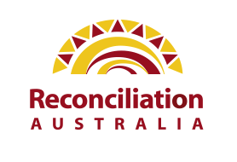
Vérité et réconciliation en
AUSTRALIE
L’organisation Réconciliation Australie avec les Aborigènes (CAR) de l’Australie a été créée en 2001 pour élaborer une approche de réconciliation. Fondée en tant qu’organisation indépendante sans but lucratif, la Commission visa à promouvoir et faciliter la réconciliation en développant de nouvelles relations empreintes de respect et de confiance entre la communauté australienne dans son ensemble, et les aborigènes du continent et du détroit de Torres.
Notes:
Photo: Logo image from the Reconciliation Australia Organization

Slide 24
Vérité et réconciliation au
GUATEMALA
La Commission pour l’éclaircissement historique (CEH) a été créée au Guatemala pour enquêter sur les milliers d’atrocités et de violations des droits humains commises durant la guerre civile qui sévit de janvier 1962 à décembre 1996. Le mandat de la Commission n’était pas de juger mais plutôt de clarifier les évènements du passé « en toute objectivité, équité et impartialité. »
La Commission visait à encourager l’harmonie nationale, ainsi qu’à promouvoir la paix et une culture de respect mutuel et des droits humains, tout en perpétuant la mémoire des victimes du conflit armé.
Notes:
Photos: The Guatemalan Truth and Reconciliation official report

Slide 25
Vérité et réconciliation en
NOUVELLE-ZÉLANDE
Le tribunal de Waitangi est une commission d'enquête permanente créée en réponse au Traité de Waitangi. Il permet aux Maori de présenter des griefs auprès du gouvernement pour corriger des actes ou des omissions commis par la Couronne.
Notes:
Photos:: Sam Warburton of the Lions (rugby team) receives a hongi from a Maori Chief after winning the match between the New Zealand Provincial Barbarians and British & Irish Lions at Toll Stadium on June 3, 2017 in Whangarei, New Zealand. (Photo by Hannah Peters/Getty Images)

Slide 26
Vérité et réconciliation en
AFRIQUE DU SUD
La Commission de la vérité et de la réconciliation (CVR) a été créée en 1994 par le gouvernement d’Unité nationale d’Afrique du Sud afin de recenser les violations des droits humains commises durant la politique d’apartheid initiée en 1948. Au cours de cette période, de nombreux actes de violence et abus des droits humains ont été perpétrés de part et d’autre. Des témoins, reconnus comme ayant été victimes de violations flagrantes des droits humains, furent invités à témoigner de leur expérience. Les auteurs d’actes de violence furent également invités à venir témoigner et à demander l’amnistie contre toute sanction civile et pénale.
Notes:
Photo: South African President Nelson Mandela (L) with Archbishop Desmond Tutu, acknowledges applause after he received a five volumes of Truth and Reconciliation Commission final report from Archbishop Tutu, in Pretoria 29 October. The report reveals human rights abuse by various political parties during the Nationalist Party (NP) rule. Accepting the report, Mandela acknowledged that the wounds of the period of repression and resistance were too deep to have been healed by the TRC alone. (Photo credit should read WALTER DHLADHLA/AFP/Getty Images)

Slide 27
LA RÉCONCILIATION AU CANADA, C’EST QUOI?
Notes:
Photo: Commission chairman Justice Murray Sinclair (centre) and fellow commissioners Marie Wilson (right) and Wilton Littlechild discuss the commission's report on Canada’s residential school system at the Truth and Reconciliation Commission in Ottawa on Tuesday, June 2, 2015. THE CANADIAN PRESS/Adrian Wyld

Slide 28
«L’avènement des pensionnats autochtones constitue l’un des chapitres les plus sombres et les plus troublants de notre histoire collective.»
-Le Juge Murray Sinclair, président de la Commission
de vérité et réconciliation du Canada

Slide 29
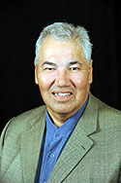
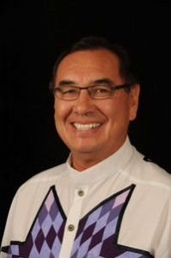
Les commissaires de la
COMMISSION DE VÉRITÉ ET RÉCONCILIATION:
JUGE MURRAY SINCLAIR
DR. MARIE WILSON
CHEF WILTON LITTLECHILD
Ancien Juge en chief du Manitoba
Journaliste et animatrice priméee
Avocat, ancien député et représentant aux Nations Unies
Notes:
Photo: courtesy of the TRC

Slide 30
La Commission de
VÉRITÉ ET RÉCONCILIATION DU CANADA
Pendant sept ans, les commissaires ont recueilli le témoignage d’au-delà de 6 000 survivants du système des pensionnats autochtones en provenance des quatre coins du pays.
La Commission a publié son rapport final le 2 décembre 2015 à Ottawa.
Parmi les 94 appels à l’action contenus dans le rapport, 11 ont trait à l’éducation, tandis que d’autres ont trait à la justice, à la culture, au bien-être des enfants, etc.
Les ‘appels à l’action’ sont des solutions
qui peuvent mener à la réconciliation.

Slide 31
« Pendant que les enfants autochtones étaient maltraités dans des pensionnats en se faisant dire qu’ils étaient des hérétiques, des sauvages, des païens et des êtres inférieurs –le même message était martelé à travers les écoles publiques du Canada. »
-Juge Murray Sinclair
Notes:
Photo: A class in penmanship at the Red Deer Indian School, Red Deer, Alta. 1914-19. Source: United Church of Canada archives.

Slide 32
Dans votre salle de classe:
RÉCONCILIATION
#62. Nous demandons aux gouvernements fédéral, provinciaux et territoriaux,en consultation et en collaboration avec les survivants, les peuples autochtones, et les éducateurs, de:
rendre obligatoire, pour les élèves de la maternelle à la douzième année, l’établissement d’un programme adapté à l’âge des élèves portant sur les pensionnats, les traités de même que les contributions passées et contemporaines des peuples autochtones à l’histoire du Canada;
prévoir les fonds nécessaires pour permettre aux établissements d’enseignement postsecondaire de former les enseignants sur la façon d’intégrer les méthodes d’enseignement et les connaissances autochtones dans les salles de classe;
Notes:
Photos: Anisinaabe Elder Jane welcome youth during Sacred Walk on Parliament Hill (Courtesy of Productions Cazabon)

Slide 33
JUSTIN TRUDEAU
PREMIER MINISTRE DU CANADA
« Notre objectif, alors que nous cheminons ensemble, est clair : Vous avez pendant trop longtemps porté sur vos épaules le fardeau de cette expérience. Ce fardeau nous appartient en tant que gouvernement et en tant que pays. Désormais, l’un de nos objectifs est d’accepter pleinement nos responsabilités –et nos échecs—comme gouvernement et comme pays. »
Notes:
Background Photo: courtesy of Productions Cazabon

Slide 34
Qu’est-ce que cela implique pour vous
COMME ÉLÈVE?
En participant au projet des 4 saisons de la réconciliation et à cette nouvelle unité prête à être enseignée en classe :
Vous faites partie de la solution et vous contribuez à changer les choses en sensibilisant votre classe et votre école aux ‘Appels à l’action’.
Notes:
Photo: Open source

Slide 35
Pour l’honneur et le respect:
NE LES OUBLIONS PAS
Notes:
Photo: People express their emotions during the Truth and Reconciliation Commission of Canada's regional event at the Victoria Conference Centre in Victoria, B.C., Friday April 13, 2012. THE CANADIAN PRESS IMAGES/Chad Hipolito

